Slide 1



herramientas computacionales para el diseño y modelación de cauces
Modelación hidráulica 2D con HEC-RAS y RAS Mapper
Zonas de uso y coeficiente de rugosidad de Manning asociado (n)
Info: r.cfdtools@gmail.com
v.20201118

Slide 2
Conceptos generales
Durante la etapa de definición de la malla compuesta, se estableció un valor global del coeficiente de rugosidad de Manning (n) aplicable a todas las celdas del modelo.
La clasificación del modelo de terreno en diferentes zonas de uso y su asociación respectiva a coeficientes de rugosidad, permitirá asignar uno o varios valores a cada celda, permitiendo así aplicar masivamente los valores requeridos y utilizados en la etapa de diseño del canal compuesto (cauce dominante y creciente).

Slide 3
1. Creación de zonas de uso a partir de los ejes trazados en Civil 3D

Slide 4
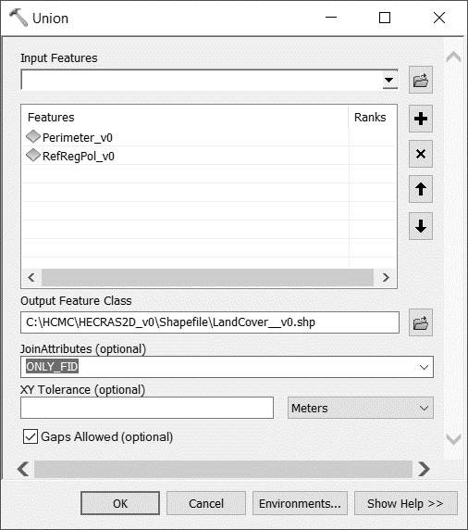
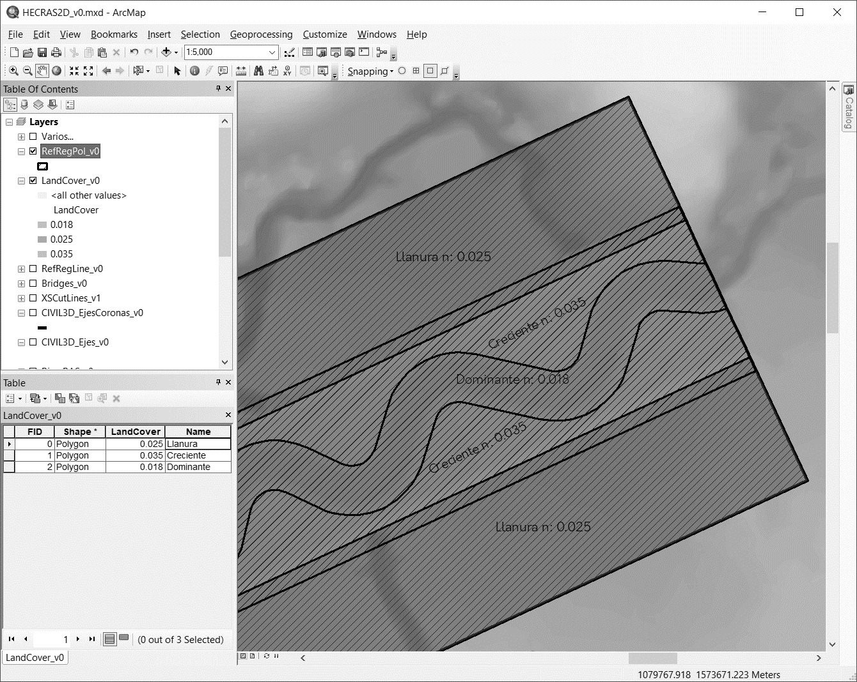

1. Creación de zonas de uso a partir de los ejes trazados en Civil 3D
En ArcMAP, agregue los archivos de formas Perimeter_v0,shp y RefRegPol_v0.shp creados previamente a partir de los ejes CIVIL3D_Ejes_v0.shp.
Clic en el menú Geoprocesing – Unión. Agregue las dos capas anteriores y defina el nombre del archivo de salida como LandCover_v0.shp, en atributos a unir, especifique conservar solo el identificador de objeto (ONLY_FID).
Desde la tabla de atributos de la nueva capa, agregue dos campos de atributos: LandCover (numérico doble) y Name (string 20). Integre la huella de mecanización con la zona lateral aferente definida para la llanura de inundación. Agregue los atributos indicados en la imagen.

Slide 5
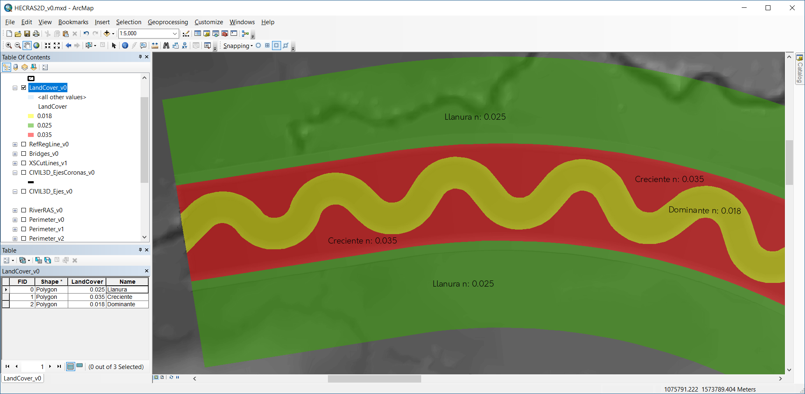
1. Creación de zonas de uso a partir de los ejes trazados en Civil 3D
El archivo de formas obtenido contiene 4 áreas geográficas: Canal dominante (n: 0.018), canal de creciente (n: 0.035), llanura izquierda (n: 0.025) y llanura derecha (n: 0.025).

Slide 6
2. Coeficiente de rugosidad global aplicable a localizaciones fuera del dominio de las zonas de uso

Slide 7
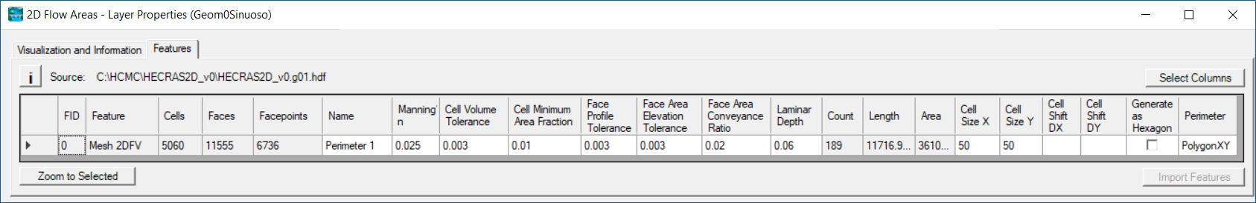
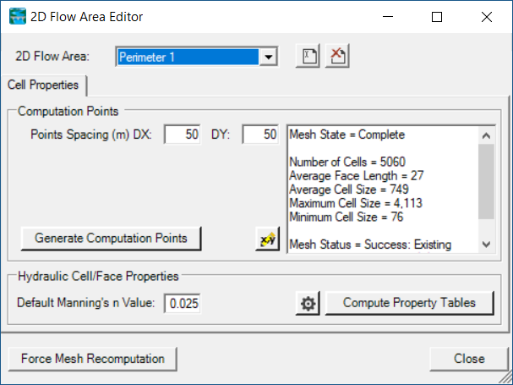
2. Coeficiente de rugosidad global aplicable a localizaciones fuera del dominio de las zonas de uso
Para la definición o modificación de este coeficiente, en RAS Mapper utilizar los siguientes métodos:
clic derecho en 2D Flow Areas – Edit Geometry (BETA) – clic derecho en 2D Flow Areas – Layer Properties - Features.
ó clic derecho en 2D Flow Areas – 2D Flow Area Editor

Slide 8
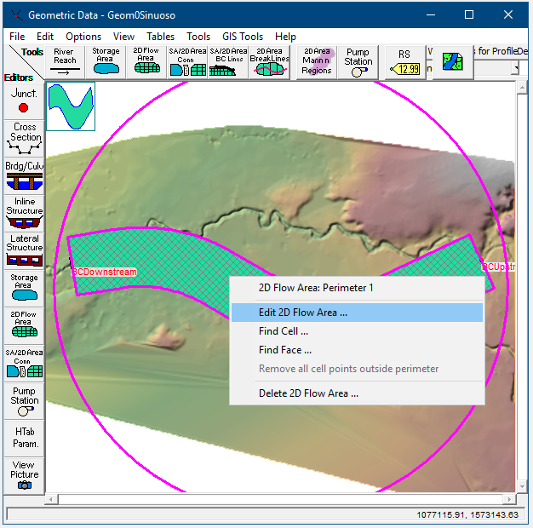
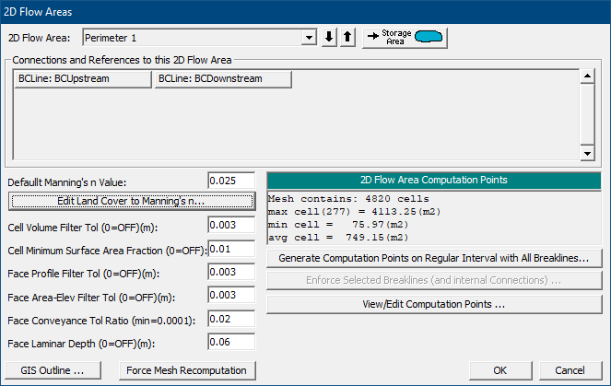
2. Coeficiente de rugosidad global aplicable a localizaciones fuera del dominio de las zonas de uso
Opcionalmente desde el editor de geometría HEC-RAS, clic sobre el área 2D – Edit 2D Flow Area…

Slide 9
3. Importación y asociación de zonas de uso al modelo de terreno

Slide 10
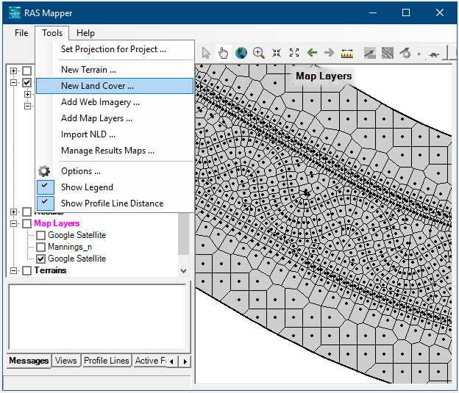
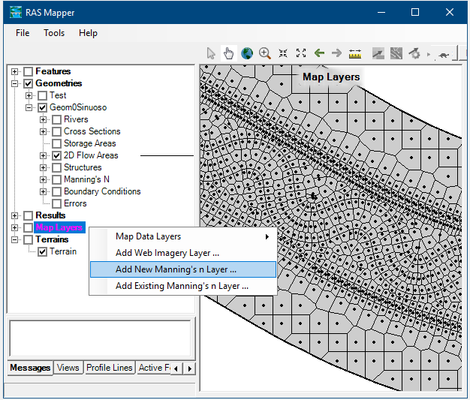
3. Importación y asociación de zonas de uso al modelo de terreno
a. En RAS Mapper (de HEC-RAS 5.0.7), clic en el menú Tools – New Land Cover ó clic derecho en Map Layers – Add New Manning n Layer… En la version 6.3.1+, ir al menu Project – Create a New RAS Layer.

Slide 11
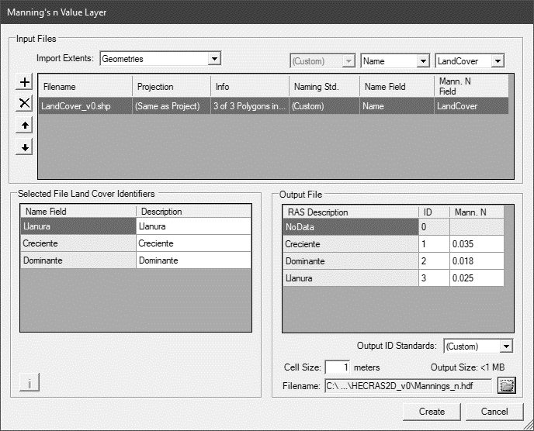
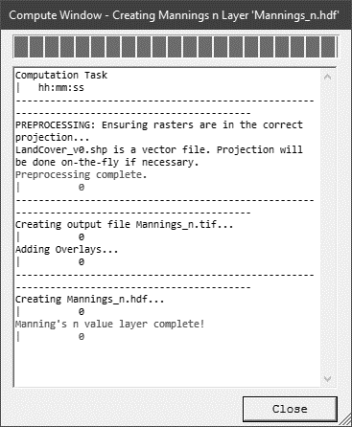
3. Importación y asociación de zonas de uso al modelo de terreno
b. Clic en +, seleccione el archivo de formas LandCover_v0.shp creado previamente. En Import Extents seleccione Geometries, correspondiente a todo el límite espacial de la capa creada. Seleccione el campo que contiene los valores de n correspondientes a las zonas de uso definidas, para el ejemplo corresponde al campo LandCover. Seleccione además el campo que contiene el nombre definido para las zonas de uso: Name. Por último defina la resolución del mapa de zonas de uso a crear: 1 metro o misma resolución del modelo de terreno.

Slide 12
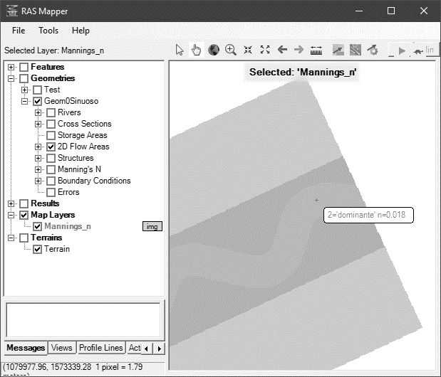
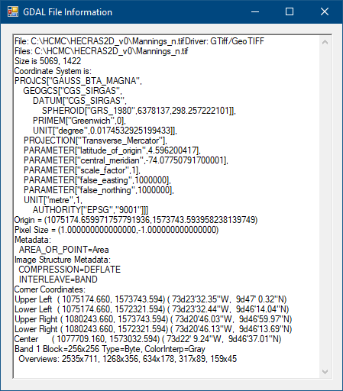
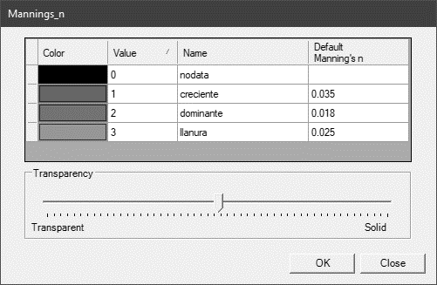
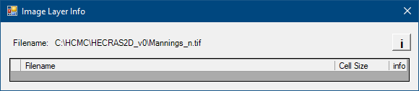
3. Importación y asociación de zonas de uso al modelo de terreno
c. Para visualizar el mapa creado, clic en Map Layers, activar Mannings_n. Clic derecho en Mannings_n, consulte los valores, colores y la información de la imagen.

Slide 13
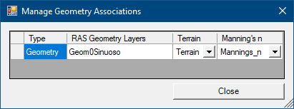
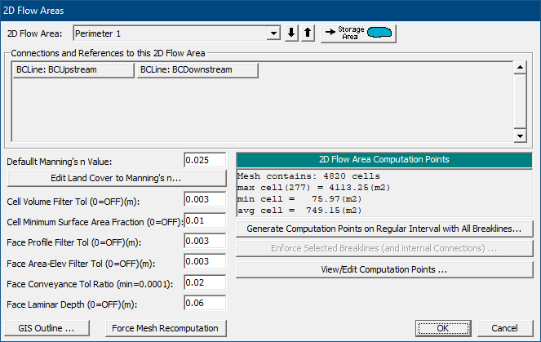
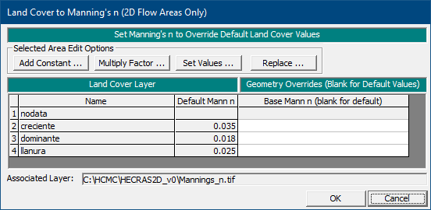
3. Importación y asociación de zonas de uso al modelo de terreno
d. En RAS Mapper existen diferentes mecanismos para asociar el mapa de coeficientes de rugosidad n a la geometría y al modelo de terreno: clic derecho en Mannings_n – Associate with Geometry ó clic derecho en Geometries – Manage Geometry Associations… Seleccione el mapa Mannings_n.
Para verificar la asociación, en el editor de geometría de HEC-RAS,
clic en el área de flujo 2D – Edit 2D Flow Area – Edit Land Cover to Manning’s n…

Slide 14
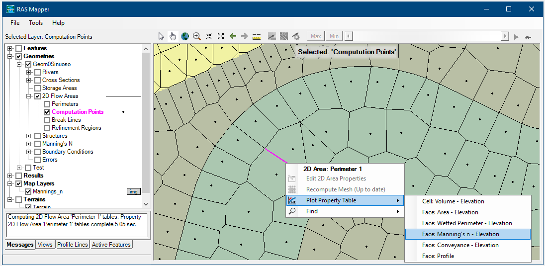
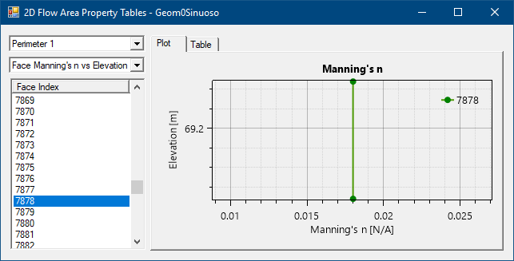
3. Importación y asociación de zonas de uso al modelo de terreno
Para terminar, en RAS Mapper grafique n de Manning vs Elevation en varias caras de celda y en zonas diferentes del modelo para verificar que los coeficientes definidos están asociados correctamente.

Slide 15

Contenido creado por: r.cfdtools@gmail.com
https://github.com/rcfdtools
Licencia, cláusulas y condiciones de uso en:
https://github.com/rcfdtools/R.HydroTools/wiki/License

